Slide 1

Progetto S7/L5
Vulnerabilità Java-RMI

Slide 2

Conseguenze:
Esecuzione di codice remoto: Questa vulnerabilità permette agli attaccanti di inviare istruzioni dannose da un'altra posizione, permettendo loro di assumere il controllo dei sistemi a distanza.
Attacchi DoS: Gli aggressori, sfruttando la vulnerabilità, possono sovraccaricare il sistema con un'enorme quantità di richieste, simile a un'invasione di traffico.
Furto di informazioni sensibili: Quando il codice dannoso viene eseguito, gli aggressori possono accedere a informazioni riservate o confidenziali.
Compromissione dell'integrità dei dati: L'accesso non autorizzato ai sistemi tramite Java RMI può comportare la manipolazione non consentita dei dati.
Scenari di attacco misti: Questa vulnerabilità può essere parte di un attacco più ampio, utilizzata insieme ad altre tecniche per causare un danno maggiore.
La vulnerabilità Java RMI (Remote Method Invocation) è un punto debole o una falla nel modo in cui il software Java gestisce la comunicazione remota. Questo difetto consente a persone non autorizzate di inserire e far eseguire codice dannoso su sistemi che utilizzano questa tecnologia. In sostanza, è come una porta aperta che consente agli aggressori di introdurre istruzioni nocive in un sistema, potenzialmente compromettendo la sicurezza e permettendo loro di accedere a informazioni sensibili o prendere il controllo dei dispositivi colpiti.

Slide 3
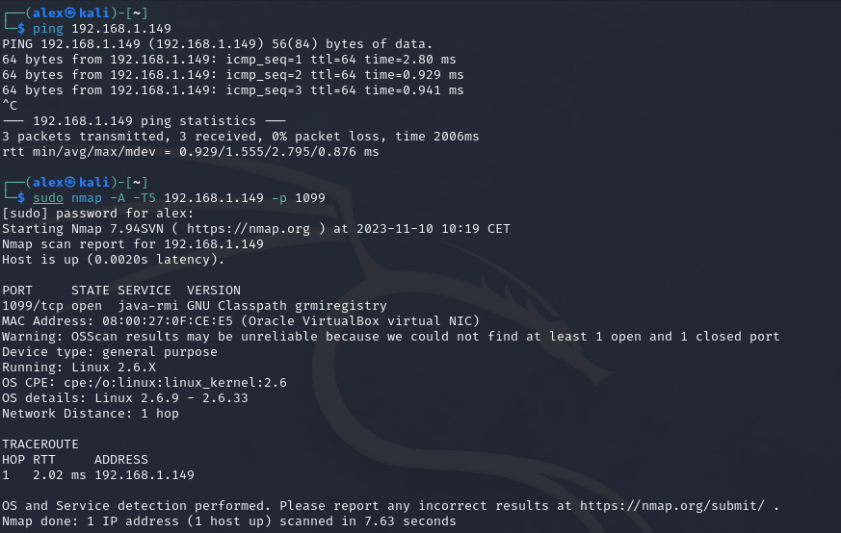
Effettuiamo un scan ,verso la porta 1099 dell’ip target, attraverso nmap ,come ci richiede la traccia .
Approfondimento
Network Mapper (Nmap) è uno degli strumenti più comuni e ampiamente utilizzati per la ricognizione della rete. Viene utilizzato nell’esecuzione di test di penetrazione ed è il controllo di sicurezza nella sicurezza informatica. È uno strumento gratuito e open source per l’individuazione della rete utilizzato per scoprire host e servizi su una rete di computer. Nmap è uno strumento indispensabile per gli ethical hacker ed è disponibile su tutte le piattaforme. È specificamente progettato per analizzare reti di grandi dimensioni e singoli host

Slide 4
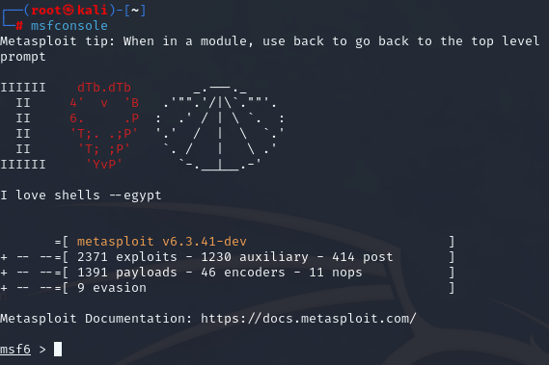
Una volta verificato che la macchina Kali e Metasploitable comunicano tra loro, il passo successivo è aprire il terminale di Metasploit dall'ambiente Kali, digitando "msfconsole" nel terminale di Kali.
Questo comando avvierà Metasploit e ci darà l’accesso alla console in modo da poter utilizzare gli strumenti e le funzionalità offerti da questo framework .
Approfondimenti
Metasploit è uno strumento di pentesting ampiamente utilizzato dagli addetti ai lavori, che rende l’hacking molto più semplice di prima, funziona come uno strumento indispensabile sia per il Red che per il Blue Team, posizionandosi come strumento essenziale da utilizzare per molti attaccanti e difensori.
Ai vecchi tempi, il pentesting comportava un sacco di lavoro ripetitivo che Metasploit ora automatizza. Information gathering? Ottenere l’accesso? Mantenere la persistenza? Evadere il rilevamento? Metasploit è un ottimo strumento, e chi lavora nella sicurezza informatica, probabilmente lo ha già utilizzato.

Slide 5
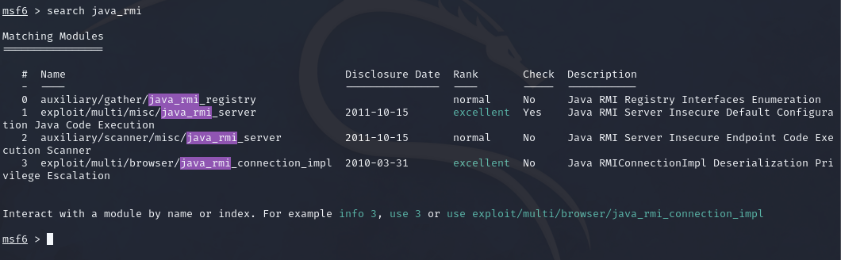

Adesso cercheremo il modulo interessato attraverso il comando “search java_rmi”. Una volta ottenuti i vari risultati andremo a scegliere l’exploit che fa al caso nostro.
Di norma andremo a testare i vari exploit ,partendo dal primo, ma in questo caso ho optato per il secondo ,poiché ha un rank maggiore ma soprattutto è stato l’unico ad essere testato.
Approfondimenti
L’exploit è un codice malevolo che va a sfruttare una vulnerabilità già presente (potenzialmente la vittima non se ne rende conto ) ,da non confondere con il malware ,che è sempre un codice malevolo , ma a differenza dell’exploit viene introdotto all’interno del sistema.
Payload è una connessione ponte tra la macchina dell’attaccante alla macchina della vittima.

Slide 6
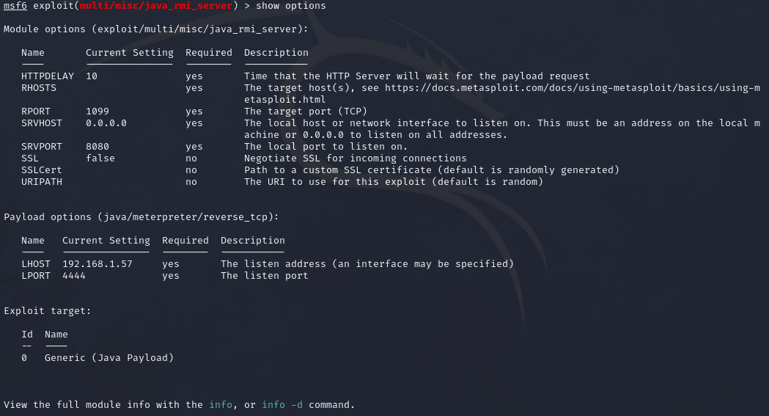

Dopo aver scelto l'exploit, è essenziale verificare i requisiti obbligatori indicati come "required yes".
Questi includono elementi come "Rhosts", che rappresenta l'indirizzo IP della macchina vittima.
Nel caso in cui manchi questo parametro, è necessario aggiungerlo manualmente utilizzando il comando "set rhosts" seguito dall'indirizzo IP della macchina vittima.
È importante completare accuratamente questi requisiti per garantire che l'exploit venga eseguito correttamente sul target desiderato senza alcun problema.

Slide 7

Una volta che hai inserito l'indirizzo IP della vittima con il parametro "Rhosts", è importante verificare con attenzione se è stato inserito correttamente. Questo passo assicura che l'attacco venga indirizzato alla destinazione corretta, riducendo il rischio di eseguire l'exploit su un target non desiderato.
In questo caso, di default è stato già incluso un "payload". Questo significa che non è necessario inserirlo manualmente. Avendo completato la configurazione corretta degli indirizzi e con il payload già presente, possiamo mandare l'exploit, avviando l'attacco verso la macchina bersaglio.
Approfondimento
Il payload reverse stabilisce una connessione dalla vittima all'attaccante. Questo tipo di connessione è potenzialmente più pericoloso in quanto agisce dall'interno verso l'esterno del sistema bersaglio. Questo significa che, poiché la connessione è iniziata dalla vittima e si rivolge all'attaccante, può eludere più facilmente le protezioni come i firewall dinamici.
Mentre il bind stabilisce una connessione da attaccante a vittima.

Slide 8
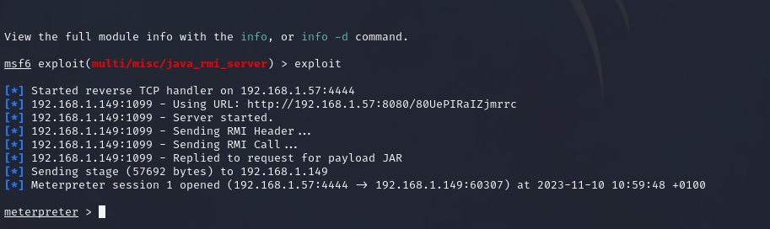
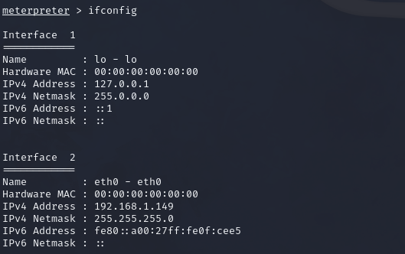
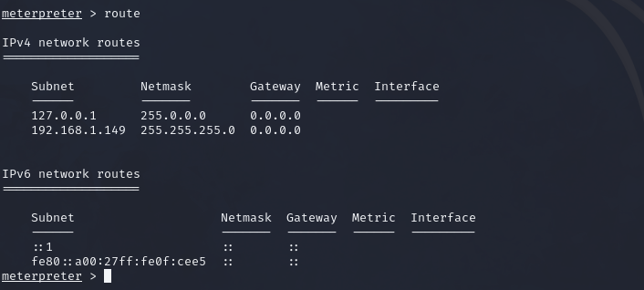
Meterpreter ha aperto una connessione con il l’ip target della vittima .
Adesso possiamo controllare lo stato della rete o delle interfacce di rete sulla macchina compromessa verificando appunto la connettività e raccogliendo informazioni sulle interfacce di rete.
Questa tabella specifica come il traffico di rete è instradato, mostrando le informazioni su quali reti e dispositivi sono accessibili direttamente e quali richiedono il passaggio attraverso un gateway. È utile per capire e gestire l'instradamento del traffico di rete.

Slide 9

Considerazioni Finali
Per cercare di mitigare il più possibile il rischio dovuto alla vulnerabilità “Java RMI” bisognerebbe utilizzare un approccio olistico alla sicurezza.
Prima di tutto, bisognerebbe mantenere costantemente aggiornati tutti i software Java e i framework che fanno uso di Java RMI. Questo significa installare patch e aggiornamenti forniti dalle aziende responsabili delle librerie e dei sistemi per correggere le vulnerabilità note.
In secondo luogo, l'utilizzo di un firewall per limitare l'accesso non autorizzato alle porte utilizzate da Java RMI è cruciale. Configurare la rete in modo da consentire l'accesso solo a dispositivi e utenti autorizzati può essere di grande aiuto.
Inoltre un altro aspetto essenziale è il monitoraggio e il logging. La registrazione dell'attività del servizio RMI e l'implementazione di un sistema di monitoraggio possono aiutare a individuare e rispondere prontamente a eventuali tentativi di accesso non autorizzato o attacchi.
Dott. Doddis Alex

